Slide 1

Tin 4 – Tuần 22:
Tạo công thức đơn giản (T3 + T4)

Slide 2

Hoạt động 1: Nhắc lại kiến thức
Khi lập công thức tính toán cho Excel, ta luôn bắt đầu với việc nhập dấu bằng “=”.
Excel cũng thực hiện tính toán theo đúng nguyên tắc:
Nhân, chia trước; cộng, trừ sau;
Phép tính trong ngoặc đơn trước, ngoài ngoặc đơn sau.

Slide 3
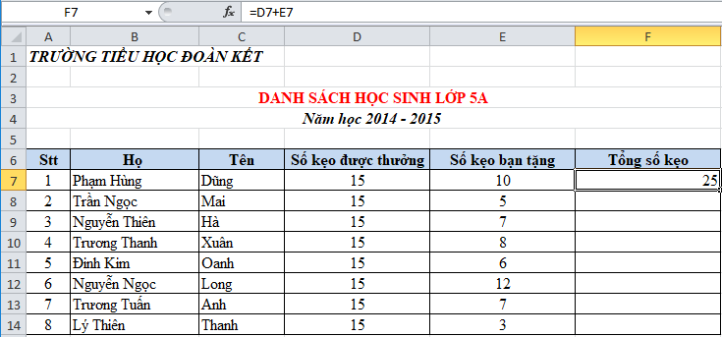
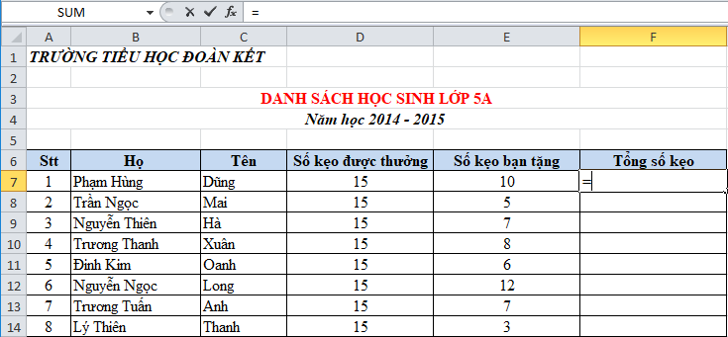
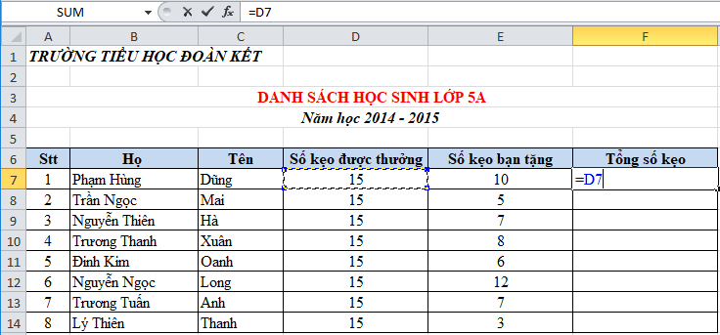
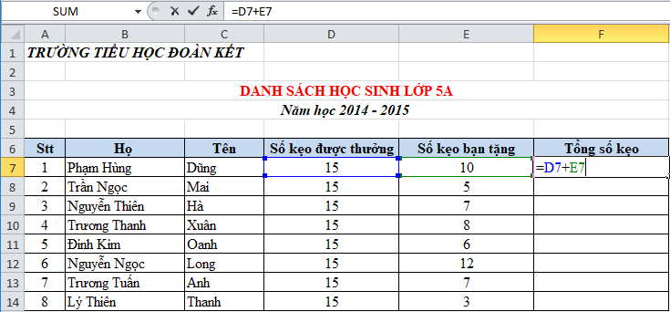
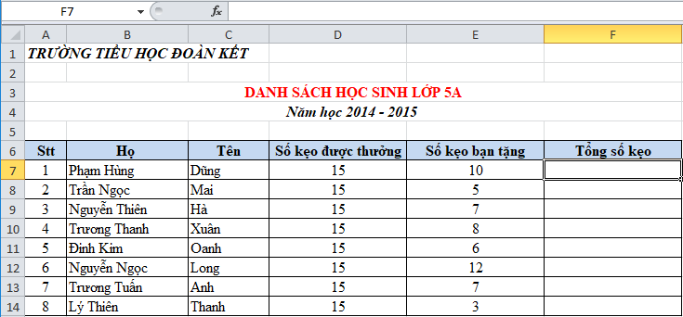

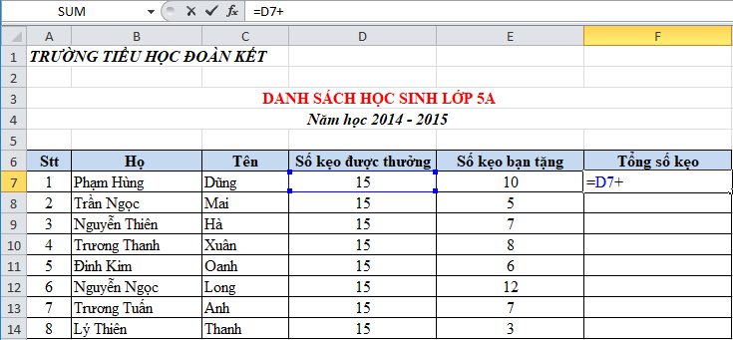

Nhập và chỉnh sửa công thức trong ô
Cách 2:
Cách 1:
- Ô F7 sẽ hiển thị kết quả của công thức; công thức của ô đó có thể được quan sát trên thanh công thức.
- Nhấn phím F2 để chỉnh sửa công thức trong ô, thay vì phải nhập lại cả công thức từ đầu.
- Chọn ô F7.
- Chọn ô F7.
- Nhập vào dấu “=”
- Nhập vào: =D7+E7
- Nhấn phím Enter.
- Nhấp chuột vào ô D7
- Nhập vào dấu “+”
- Nhấp chuột vào ô E7
- Nhấn phím Enter.

Slide 4
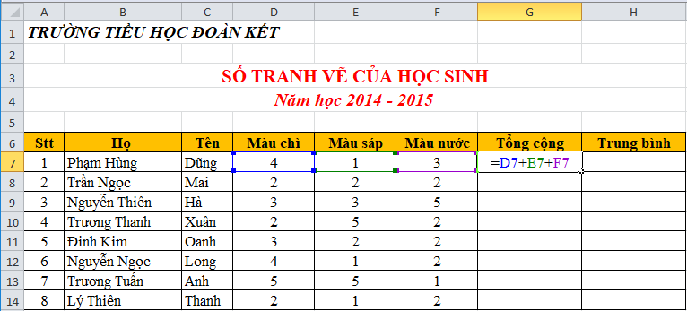
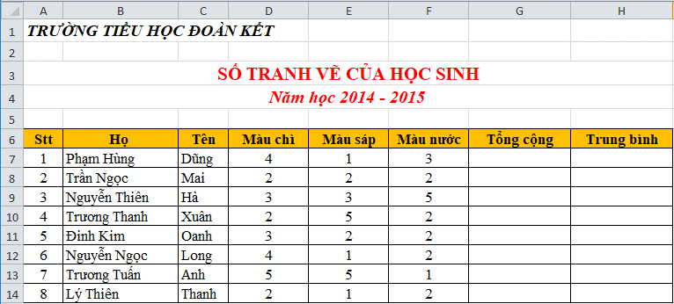
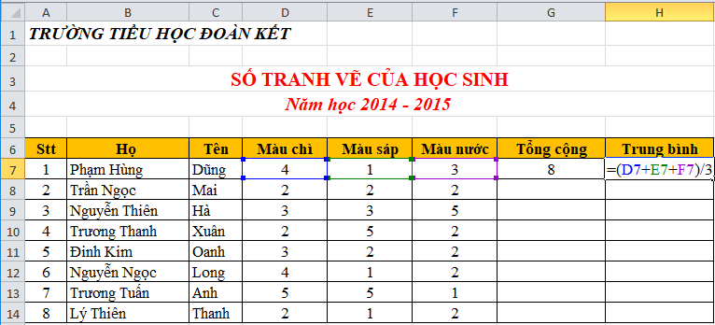

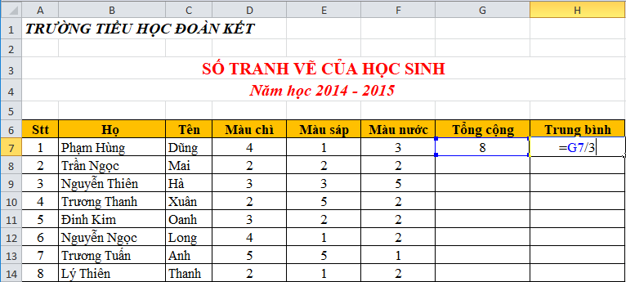
Hoạt động 2: Trải nghiệm
Để tính được kết quả tại cột “Tổng cộng”, em cần phải cộng cả cột màu chì, màu sáp, màu nước và lập công thức là:
2. Để tính được kết quả tại cột “Trung bình”, em cần phải lập công thức là:
3. Cũng có thể tính cột “Trung bình” bằng công thức sau:
=(D7+E7+F7)/3
=G7/3
=D7+E7+F7

Slide 5
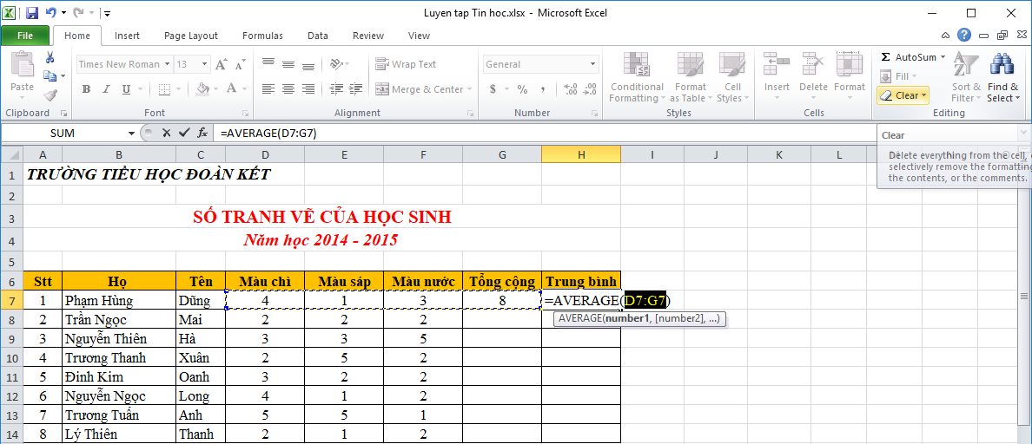
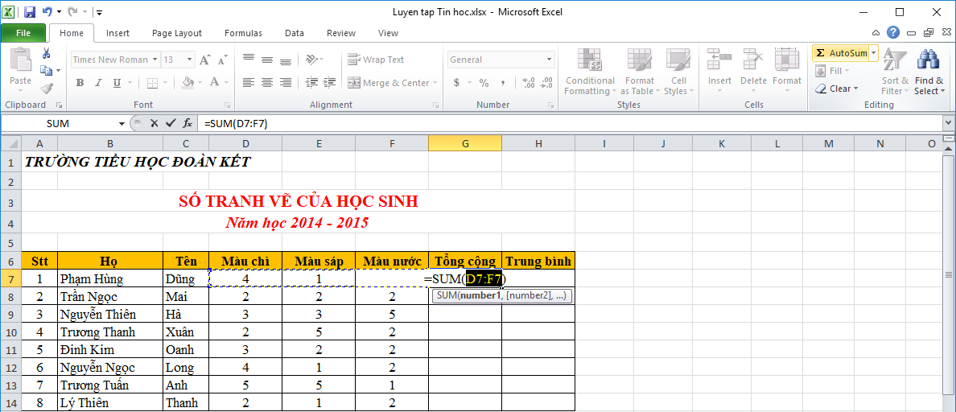
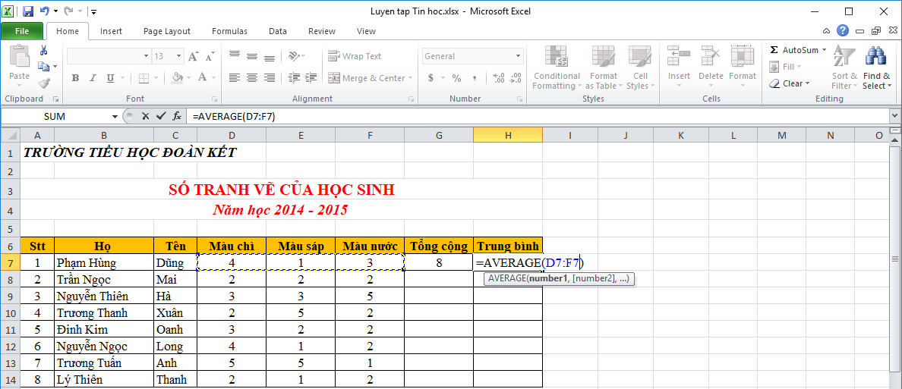
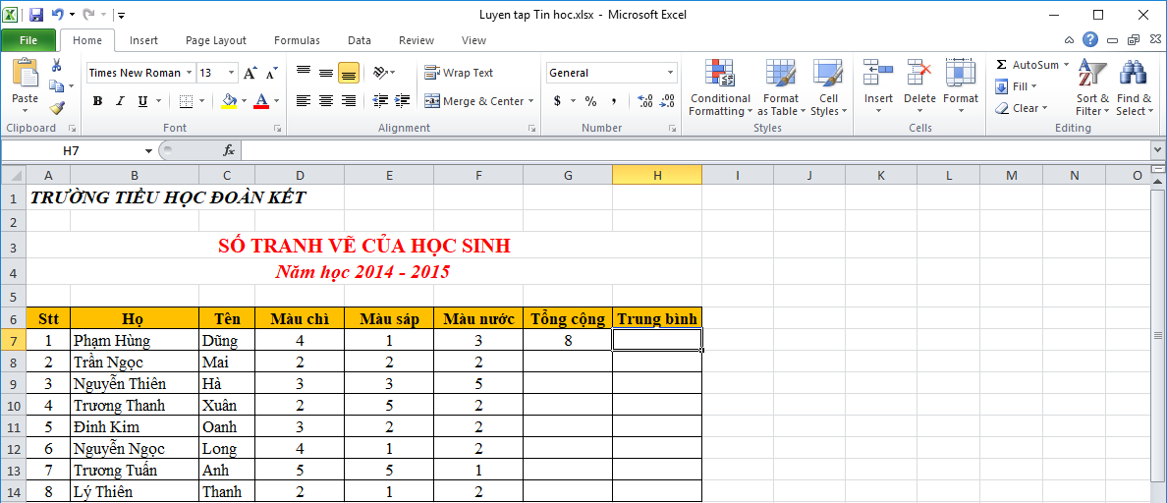
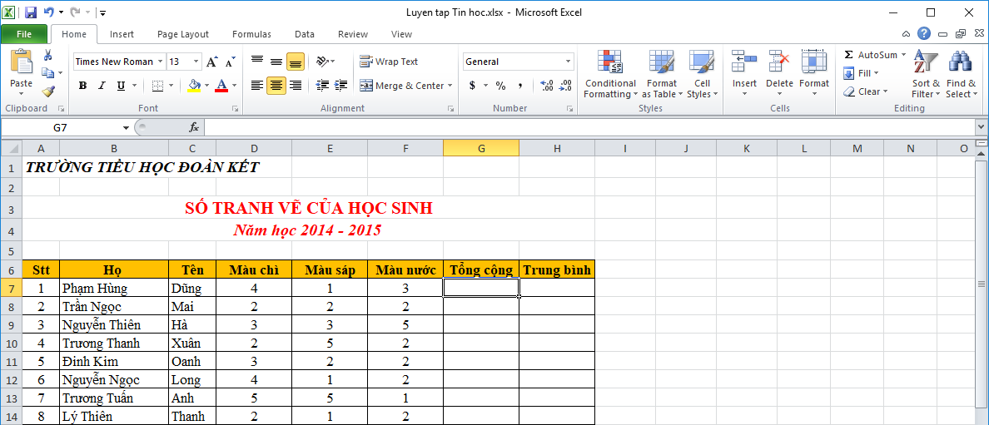
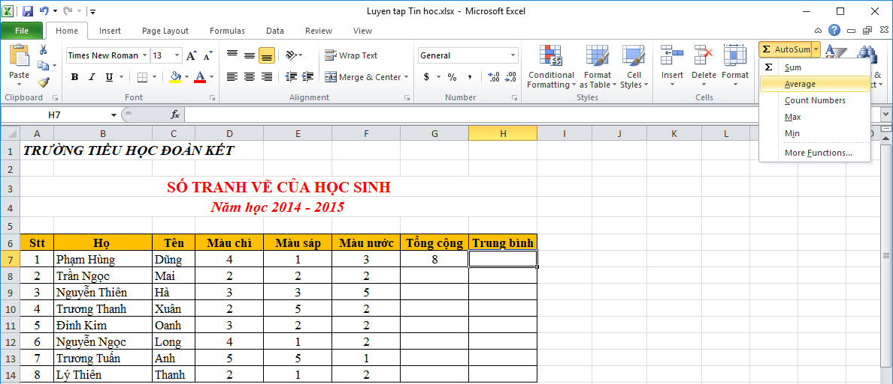


Hoạt động 3: Thực hành
Sử dụng hàm có sẵn trong Excel
1. Tính Tổng cộng:
2. Tính Trung bình:
- Nhấp chuột chọn ô G7
- Nhấp chuột chọn ô H7
- Nhấp chuột vào mũi tên bên cạnh nút lệnh
- Chọn thẻ Home.
- Trong nhóm Editing, nhấp chuột vào nút lệnh
- Chọn Average.
- Kéo rê chuột từ ô D7 đến F7.
- Nhấn phím Enter.
- Nhấn phím Enter.

Slide 6
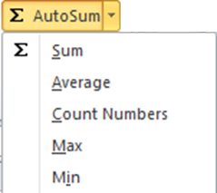




Hoạt động 3: Thực hành
Sử dụng hàm có sẵn trong Excel
Ý nghĩa các lệnh trong nhóm
☞
Tính tổng cộng.
Tính trung bình cộng.
Đếm số ô có nhập số liệu trong một dãy ô.
Tính giá trị lớn nhất trong một dãy ô.
Tính giá trị nhỏ nhất trong một dãy ô.

Slide 7

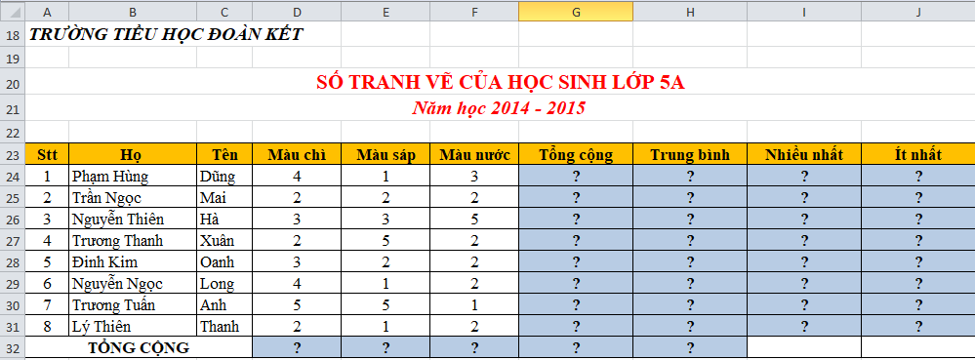
Hoạt động 4: Khám phá và chia sẻ
Em hãy hoàn tất bảng tính sau, sau đó tiến hành lập công thức để tính toán, sao chép công thức để hoàn thành bảng tính.

Slide 8

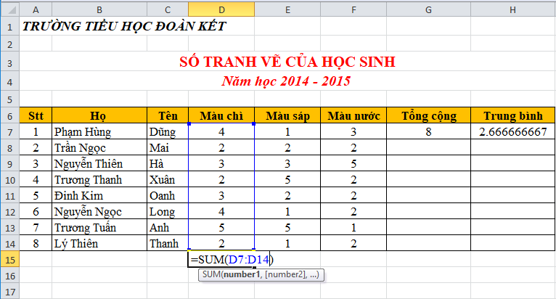
Hoạt động 5: Em có biết?
Em thay đổi giá trị trong các cột Màu chì, Màu sáp hoặc Màu nước và nhận xét kết quả trong cột Tổng cộng và Trung bình?
Em có thể dùng dấu hai chấm “:” để thông báo cho Excel biết vùng chọn của em trong một công thức, ví dụ: D7:D14 nghĩa là em chọn từ ô D7 đến ô D14.
→ Giá trị kết quả trong các cột Tổng cộng và Trung bình tự động thay đổi.
Chú ý: Khi điều chỉnh dữ liệu, kết quả đã tính cũng sẽ được tự động điều chỉnh lại.

Slide 9

CÂU HỎI ÔN LUYỆN
1. Tùy chọn nào dưới đây mô tả cách lưu bảng tính Excel với một tên tập tin khác?
  Đóng bảng tính Excel và chấp nhận để lưu thay đổi.
  Chuyển đến menu File và nhấp vào Save As.
  Đóng bảng tính Excel và không chấp nhận lưu các thay đổi.
  Chuyển đến menu File và nhấp vào Save.

Slide 10
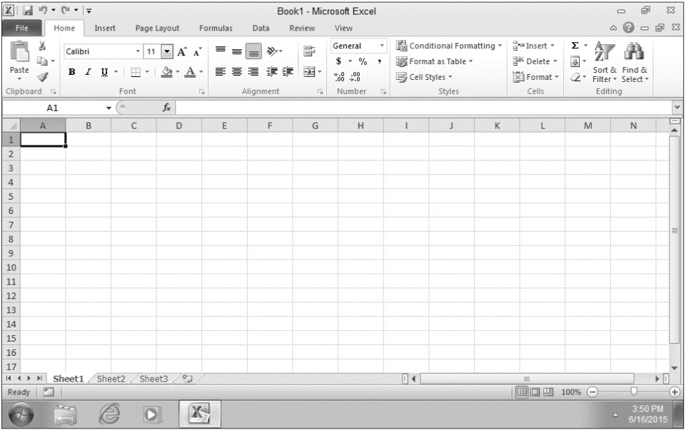

CÂU HỎI ÔN LUYỆN
2. Em hãy thu nhỏ tối thiểu (Minimize) kích thước cửa sổ ứng dụng.

Slide 11
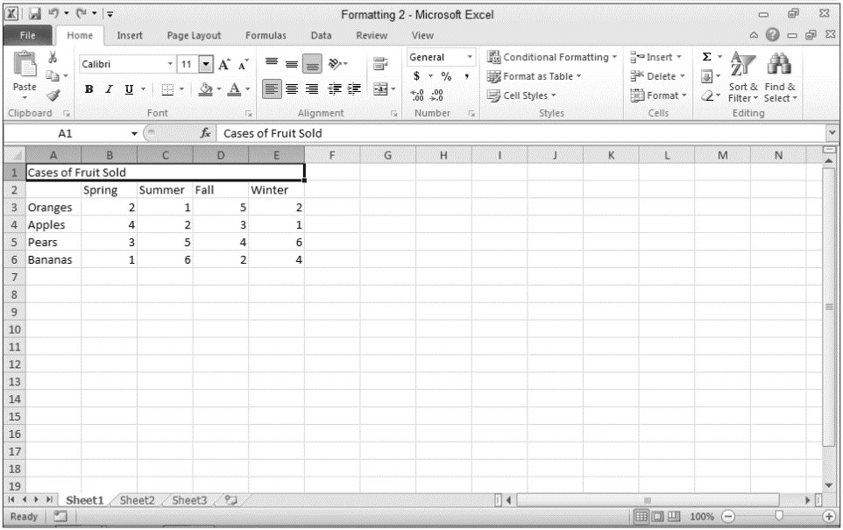
CÂU HỎI ÔN LUYỆN
3. Nhập bảng sau và Thay đổi màu chữ (font color) của cụm từ Cases of Fruit Sold thành màu tím (Purple). Sau đó căn giữa bằng nút lệnh Merge and Center

Slide 12

CÂU HỎI ÔN LUYỆN
4. Gạch chân (Underline) từ Spring trong ô B2.

Slide 13
CÂU HỎI ÔN LUYỆN
5. Khu vực nào trong cửa sổ Excel cho phép nhập các giá trị và công thức?
  Title Bar.
  Formula Bar.
  Standard Tool Bar.
  Menu Bar.

Slide 14
CÂU HỎI ÔN LUYỆN
6. Em hãy cho biết phím hoặc tổ hợp phím tắt nào giúp em chi chuyển nhanh đến ô A1 trong một trang tính Excel?
  PgUp.
  Ctrl + Home.
  Home.
  Ctrl + Up arrow.

Slide 15
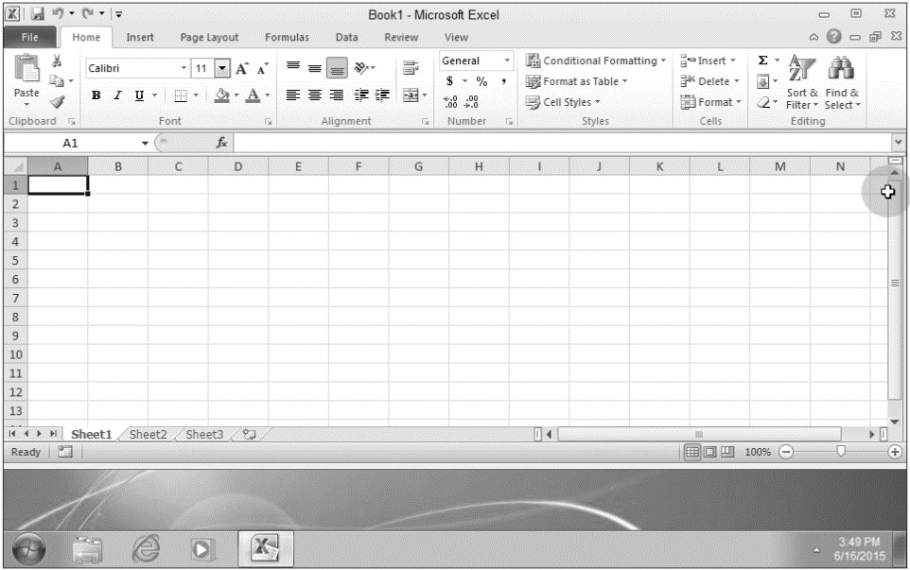
CÂU HỎI ÔN LUYỆN
7. Em hãy phóng đại tối đa (Maximize) kích thước của cửa sổ ứng dụng của Excel.

Slide 16
Cảm ơn các em!

